Slide 1

Conseil plénier
30 mai au 10 juin 2016

Slide 2
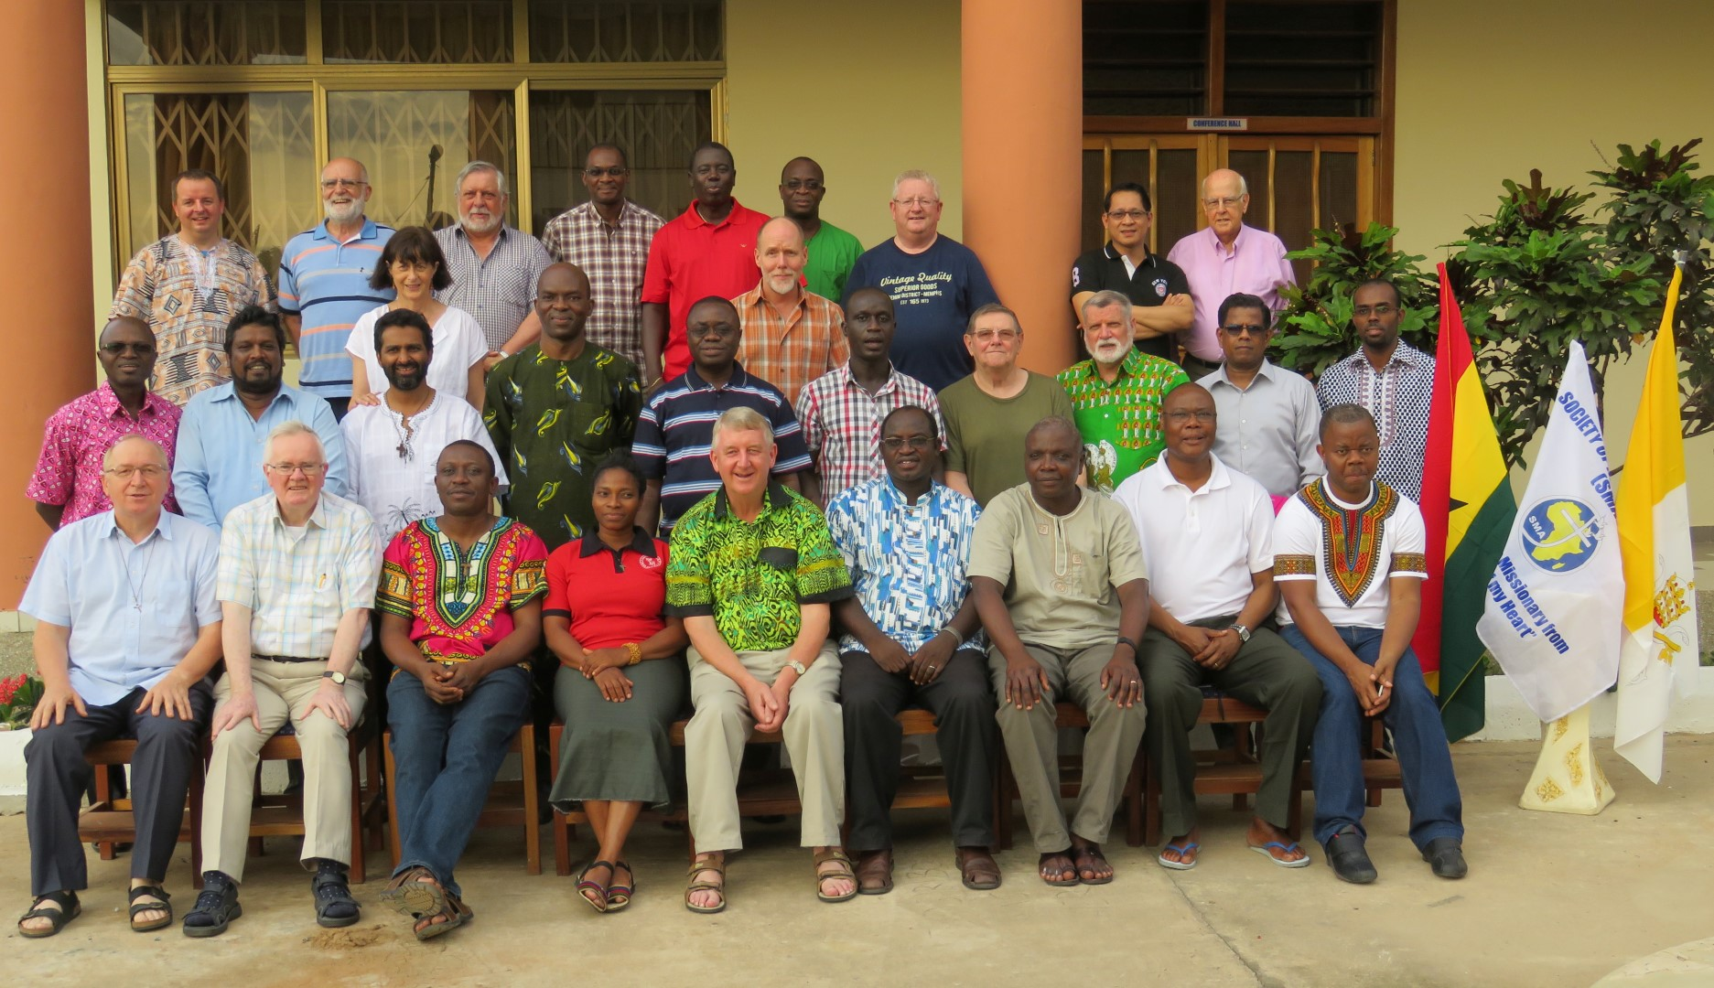
Tout le monde est là

Slide 3
Avec Anysie, laïque SMA du Bénin, nous avons été toutes les deux invitées à participer au dernier Conseil plénier du 30 mai au 10 juin 2016, pour être porte-parole des laïcs du Bénin, des USA, Irlande, Espagne, Argentine, Hollande, Philippines, Italie, Pologne et France, et aussi des amicales comme en Côte d’Ivoire ou en Inde.

Slide 4
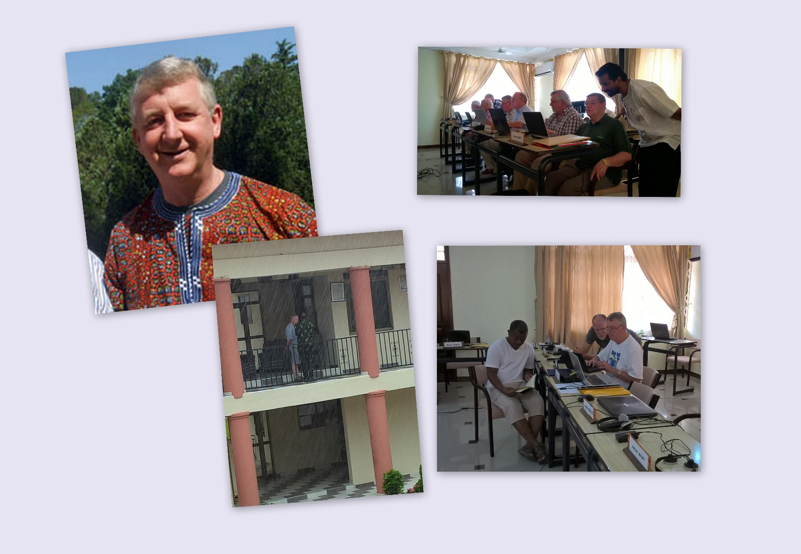
Le père Fatchna

Slide 5
Il y a un début, et c’est un des meilleurs moments, car c’est le temps des retrouvailles : beaucoup de cris de joie, de rires et d’embrassades.
Le père Fatchna, supérieur général, a introduit le Conseil et a posé trois questions de mi-mandat concernant la spiritualité, les nominations et comment faire plus par rapport aux objectifs du dernier Conseil général

Slide 6
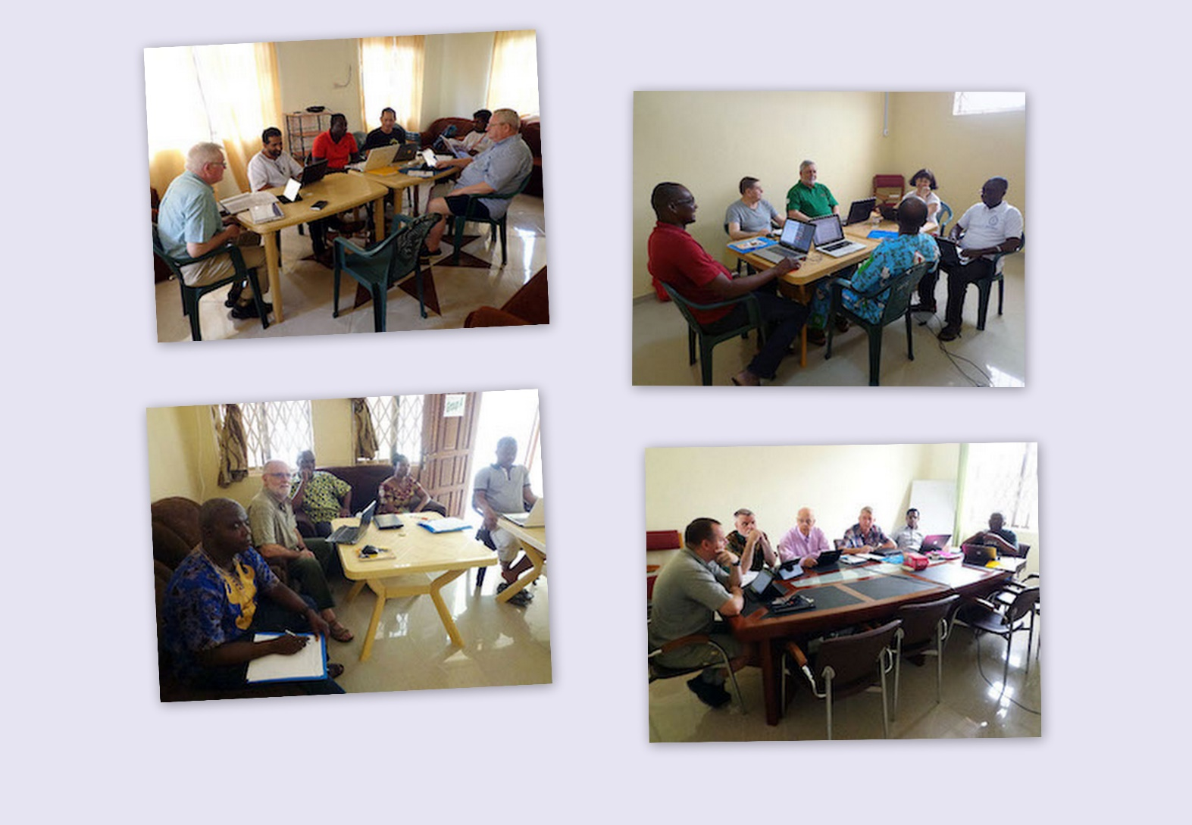
Travaux de groupe

Slide 7
Le travail se fait en groupe, chacun répondant aux questions, puis les réponses passent de groupe en groupe pour apporter des corrections ou d’autres idées, le tout est rédigé, puis voté. C’est ainsi que cela a fonctionné pendant deux semaines, matin et après-midi. Beaucoup de thèmes ont été abordés : justice et paix, les structures, la prise en charge maladie et vieillesse, spiritualité et style de vie, la formation, les finances.

Slide 8
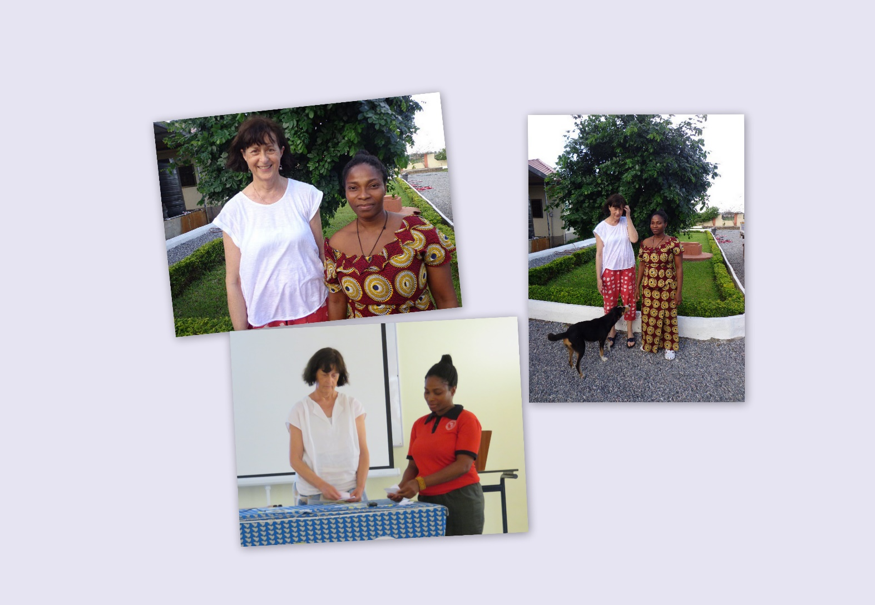
Et les laïcs

Slide 9
J’ai fait une synthèse du questionnaire envoyé par le conseil général que je vous avais transmis.
Anysie a parlé de leur expérience missionnaire au Bénin.
Avec tous ces éléments, voici l’exemple de l’article 27 qui a été voté, pour lequel nous avions insisté sur l’importance de l’accompagnement spirituel et de la formation.

Slide 10
27- Pour les laïcs qui s’intéressent à partager notre charisme, les entités avec l’approbation du conseil général établiront les lignes directrices pour leur formation et leur accompagnement et favoriseront la mise en place des structures administratives adaptées aux associations laïques. Il s’agira, par exemple, pour celui qui s’occupe des laïcs, d’assurer l’accompagnement spirituel, la formation à la spiritualité SMA et à la vie missionnaire....

Slide 11
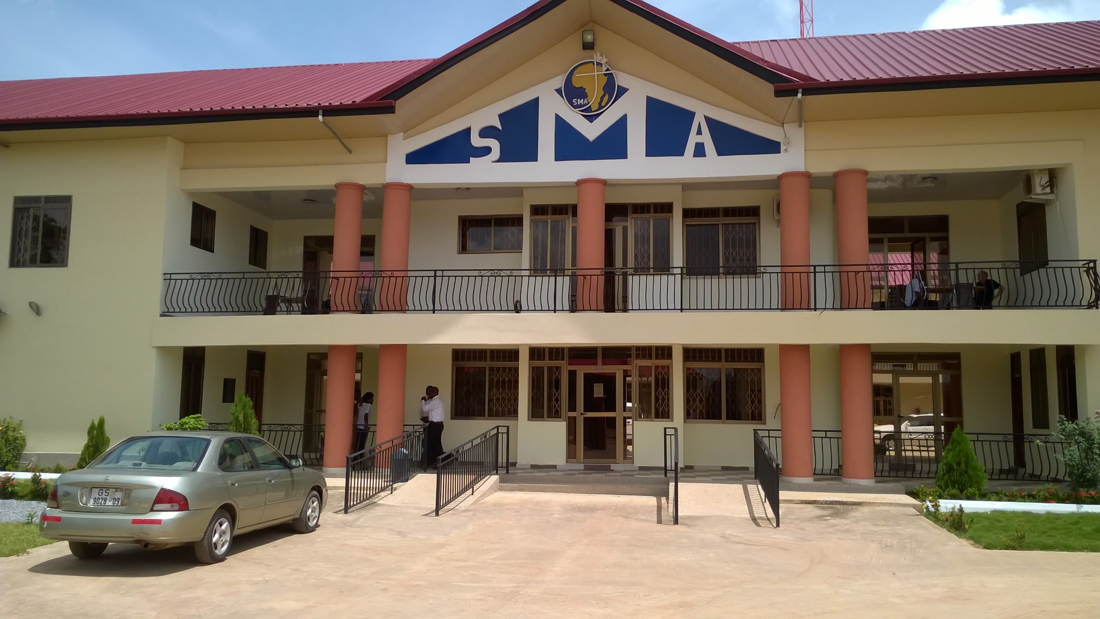
La maison régionale

Slide 12
Nous étions accueillis à la maison régionale du Ghana par le père James et toute son équipe.
Akwaba, bonne arrivée, bienvenue, nous avons pu expérimenter ces mots pendant les deux semaines. Tous les détails étaient pensés pour que nous soyons bien, depuis les repas avec plusieurs plats pour que chacun trouve son goût, jusqu’au petit savon qui nous attendait à la porte de notre chambre en début de deuxième semaine.

Slide 13
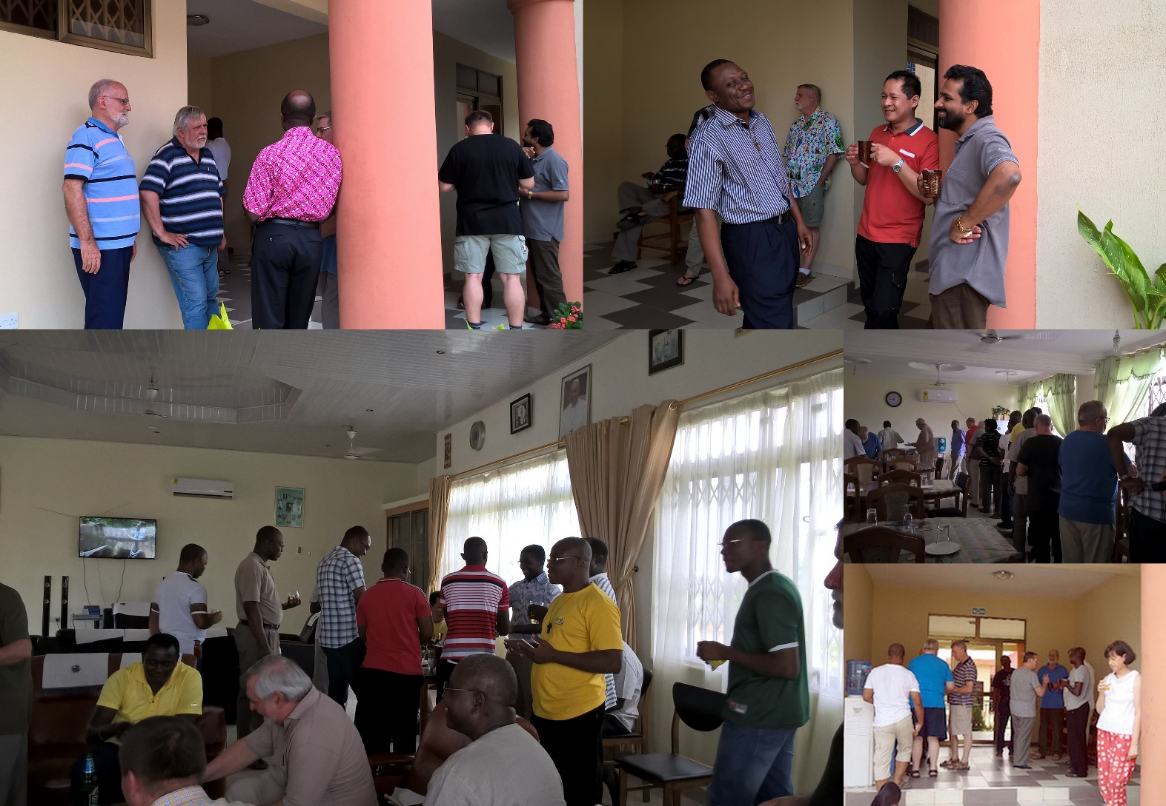
Détente

Slide 14
Les pauses, les repas étaient des occasions de détente, d’approfondir les connaissances.
Pour créer une bonne confiance et une bonne ambiance de travail, il y avait les temps de prière, office du matin, messe et office du soir.
De très beau textes et chants ont introduit chaque demi- journée de travail.

Slide 15
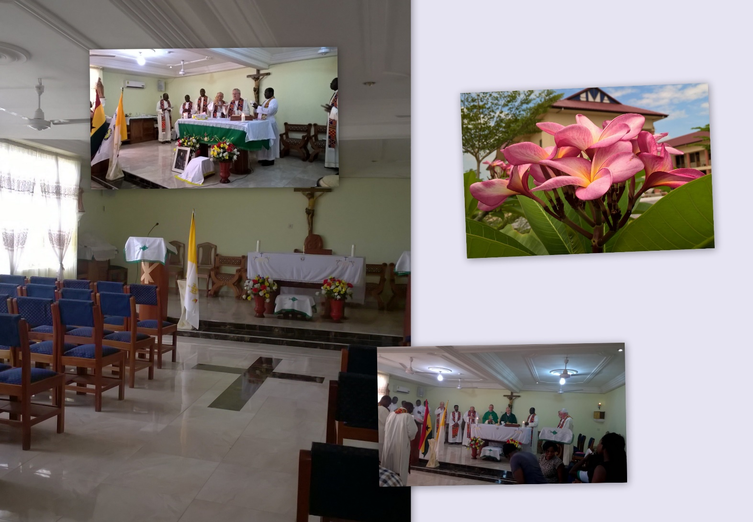
la prière

Slide 16
Trois fois par semaine à la place de l’office du matin il y avait un temps de partage de texte biblique avec la lectio divina.
Comment le texte du jour me parle ou m’a parlé ? Prendre le temps de l’écoute sans jugement, accueillir l’autre avec bienveillance.
Cela a contribué à la qualité des temps de parole et de l’écoute durant les débats aussi bien dans les petits groupes que lorsque l’on se retrouvait dans la grande salle

Slide 17
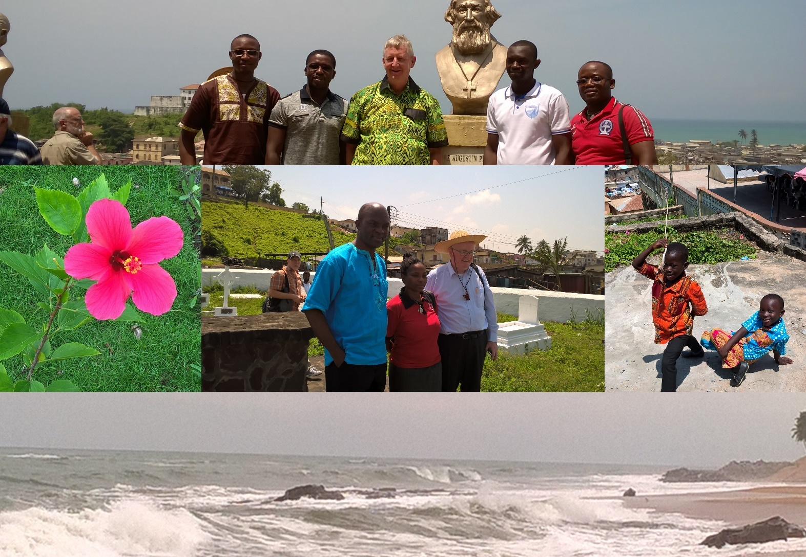
Journée de repos

Slide 18
Une journée de détente a permis de faire une coupure dans le rythme de travail.
Nous avons été passer une journée à Elmina, visite d’un petit cimetière où sont enterrés les premiers SMA venus au Ghana, d’un musée de la vie missionnaire et surtout du fort d’Elmina qui est passé des mains des portugais, aux anglais, aux hollandais pour ensuite devenir monument national après l’indépendance. C'était le lieu du commerce, échange entre des armes et de l’alcool, contre des épices et de l’or, avant d’être entièrement consacré à la traite des esclaves.

Slide 19
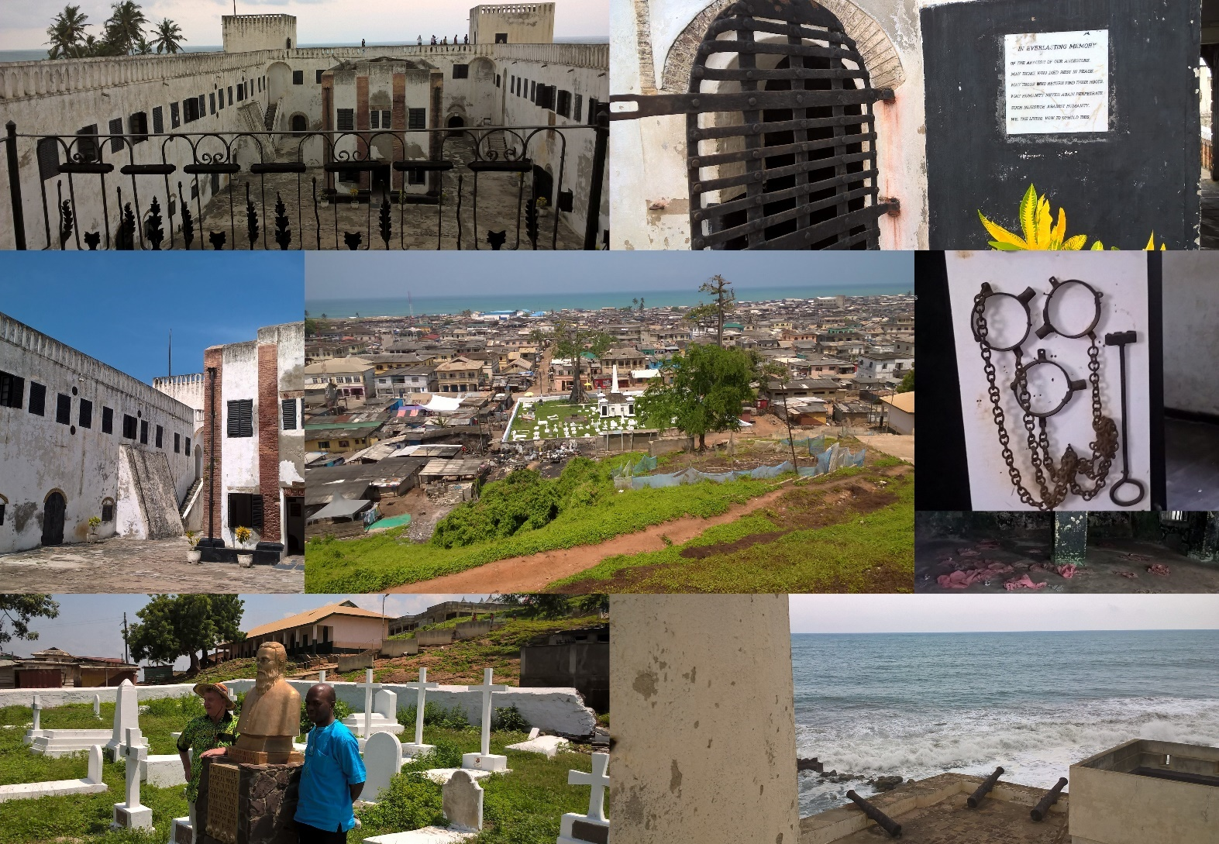
Elmina

Slide 20
J’ai visité ce château avec beaucoup d’émotion, en pensant à tous ceux qui sont morts et je ne pouvais m’empêcher de faire le parallèle avec les morts qui reposent aujourd’hui au fond de la Méditerranée à cause d’un tout autre esclavage : misère, persécution et miroitement d’un avenir meilleur.

Slide 21
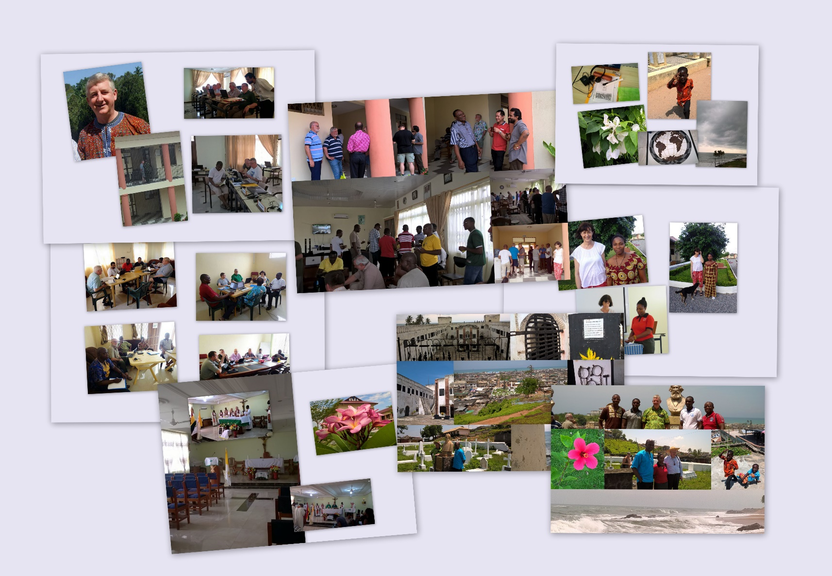
Pour terminer

Slide 22
J’ai été très touchée par la preuve de confiance perçue dans l’invitation, impressionnée par le sérieux et la qualité des échanges et du travail, heureuse des moments de connivence, j'ai apprécié les rencontres et les discussions, aimé parler des laïcs, de votre désir de faire plus pour la mission et des difficultés que vous rencontrez.

Slide 23
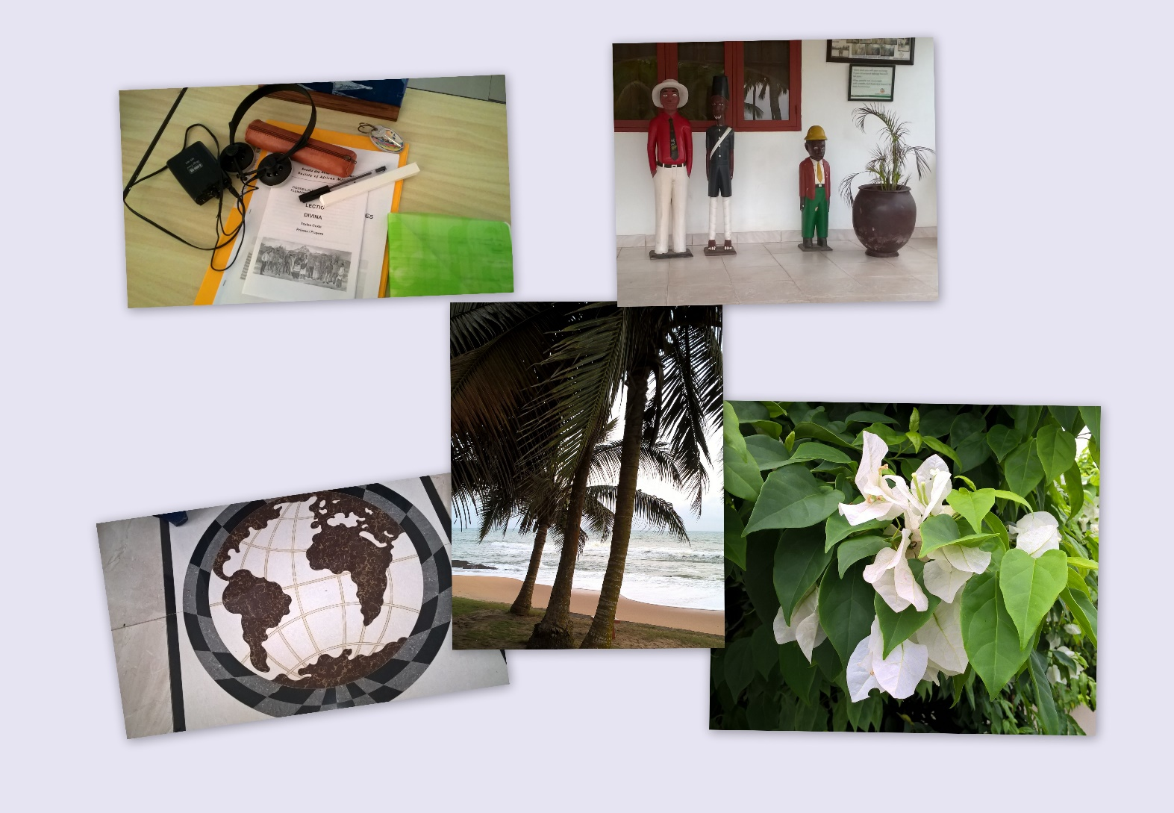
Souvenirs

Slide 24
A mon retour, on m’a posé une question très curieuse :
- « Tu ne t’es pas sentie isolée ou mal à l’aise, seule femme au milieu de tous ces hommes ? »
J’ai fait le rapprochement avec une question que l’on m’avait posée avant le départ :
- « Comme c’est international, vous allez parler quelle langue ? »
Voilà deux questions différentes, mais dans mon cœur j’y ai apporté la même réponse, je ne pouvais pas le faire oralement, car je serais passée pour une farfelue.

Slide 25
- « Nous avions la même langue, celle de la foi, de la mission, de l’attachement au plus petit, celle de l’écoute et du respect et j’étais Hélène avec Anysie, Fatchna, Antonio, Séverin, Jean-Baptiste, Réginald, Gaby, Fabien…nous étions 28 et c’était comme si nous étions 1. »

Slide 26
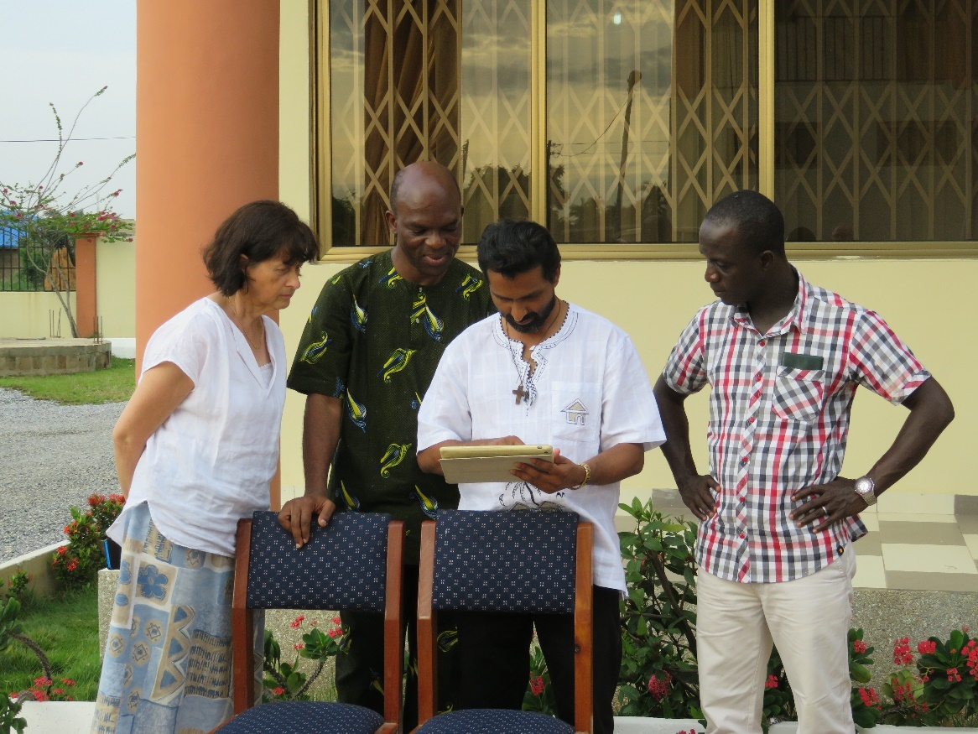
Et je vous souhaite à tous un très bon temps de rencontre, d’échange dans l’esprit fraternel de la SMA.
Hélène

